Slide 1



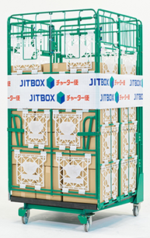
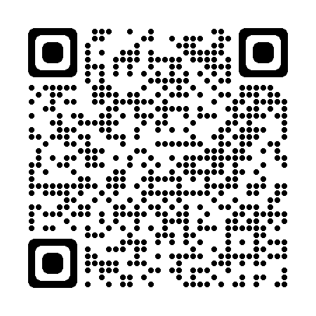

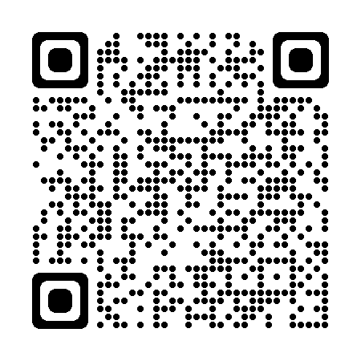




ヤマトボックスチャーター株式会社
～ 図書館総合展 ２０２３ 出展者様へ ～
こんな出展者様に最適です！
※2つ以上当てはまったらJITBOX便が便利です！
□搬入時、長時間荷物が来るのを待った事がある
□梱包に手間がかかる
□伝票を何枚も書くのはおっくうだ
□同じ行先の荷物が複数個有る
□宅配便では扱えない大きな荷物が有る
□搬出時、宅配カウンターの行列に並びたくない
□会期終了後は一刻も早く帰りたい
幅：104cm 奥行：104cm
高さ：170cm 最大積載重量：500kg
荷物保険：500万円（最大1,500万円）
詳しくは
ヤマトボックスチャーター
で検索
本展示会の輸送指定業者として
スムーズな搬入・搬出をサポート致します！
事業所一覧（連絡先）
メールお問い合わせはコチラ：ybc-event@kuronekoyamato.co.jp
新規利用登録
比較表 | ＪＩＴＢＯＸ便 | 宅配便
料金 | △ １ＢＯＸ単位の料金体系。 沢山入れば安いが少ないと割高。 | 〇 １個当たりの料金体系。 個数が少なければ安いが多いと割高。
手間 | 〇 伝票は１ＢＯＸに1枚。弊社にて持参 梱包は最低限でＯＫ。 | × 1個ずつ伝票の記入が必要。全ての荷物に梱包が必要。
品質 | 〇 ＢＯＸ内はお客様専用スペース。 途中で開梱や仕分けは有りません。 時間指定配達可能。 | △ 各所で仕分けが入る為、破損や口割れのリスク有り。
ＪＩＴＢＯＸ便なら、かさばる荷物も楽に送れ、搬入も搬出もブースで受け渡し。
終了後もスムーズに撤収可能です！
帰りの新幹線には余裕で間に合いそうですね。
ＪＩＴＢＯＸで良かったね。
イベントと言えば、
JITBOX
輸送で決まりだね！
こんなに待つならＪＩＴＢＯＸにすれば良かった・・・
2023年 10 月 11 日 (水）：依頼の締切日
2023年 10月17日(火)~ 20日(金)：集荷日
2023年10月23日(火)：搬入日
2023年10 月25日(水)：搬出日
2023年10月27日(金）以降：配達日
【ご注意】
完全予約制のため会期間際の
ご依頼はお断りする場合もございます。
イベントも大盛況だったし皆で懇親会行こう！

Slide 2

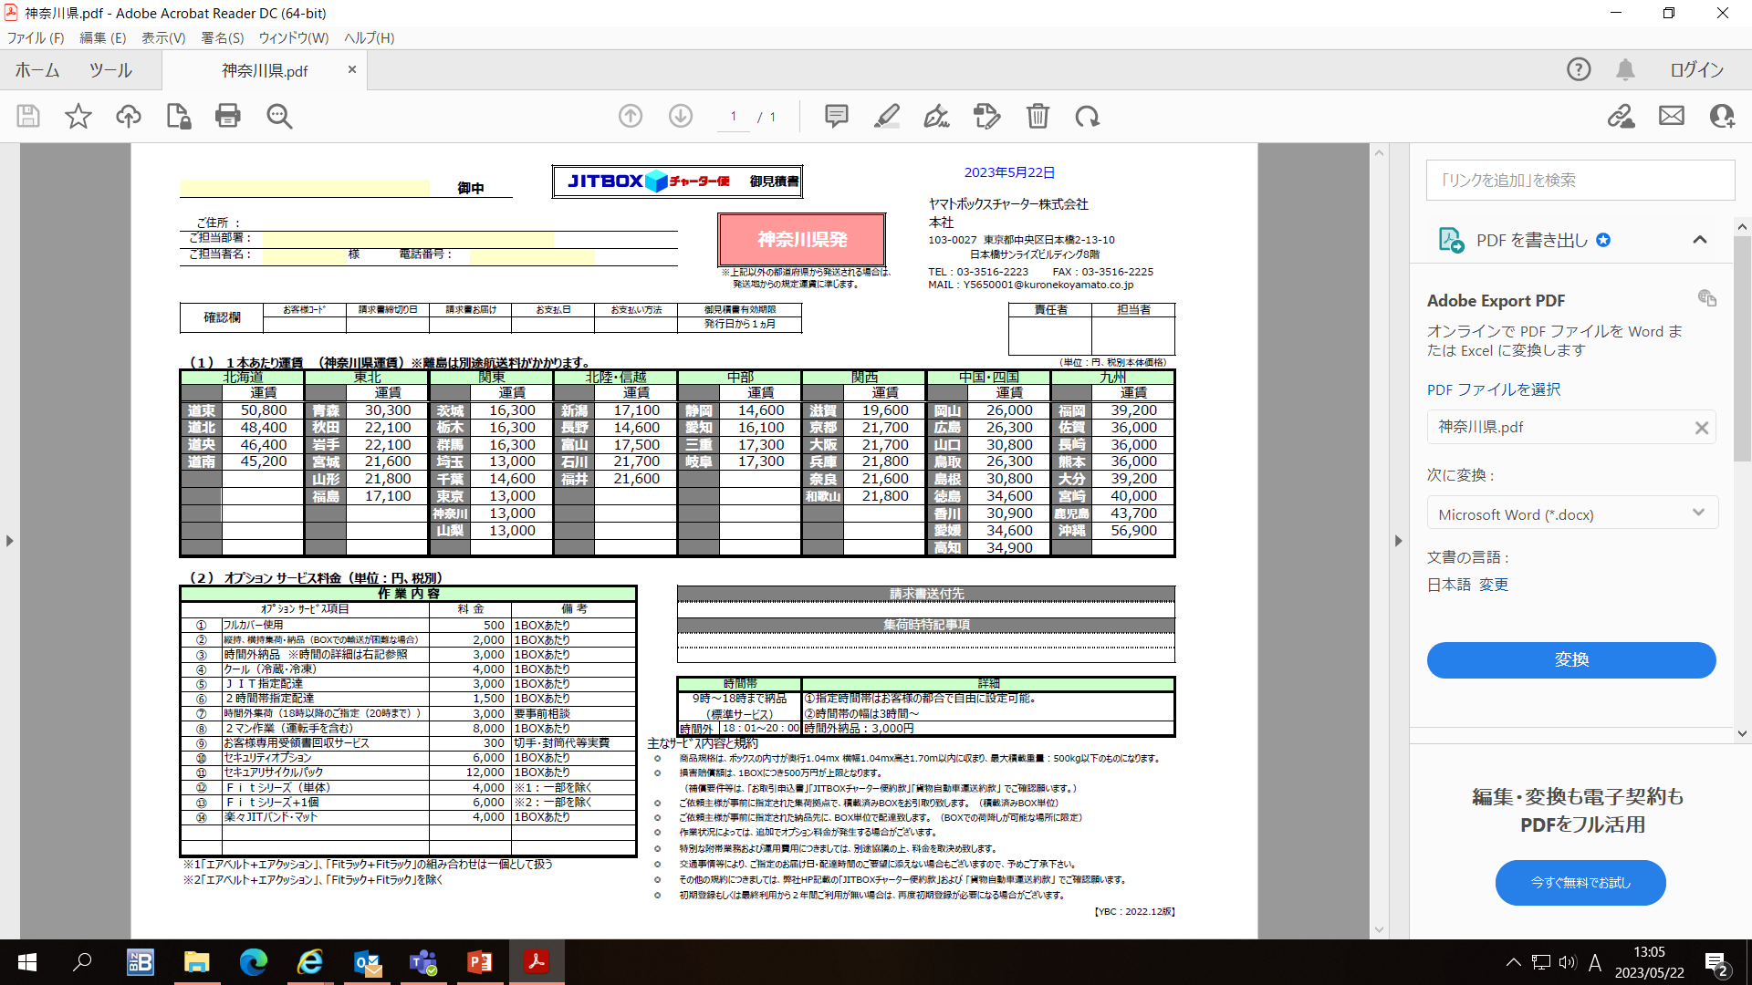
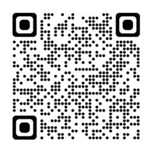
ヤマトボックスチャーター株式会社
JITBOXチャーター便
～ イベントは「楽ラク」輸送 ～
神奈川県内イベント会場 → 各地への運賃（税別）
税別
＊16:00終了イベントの１BOX運賃（税別）です
＊17:00終了イベントの場合、時間外OP料金3,000円/本がかかります
＊BOXから台車などへ積み替えての納品は縦持ちOP料金2,000円/本かかります
＊日曜日の集配は行っておりません。
ご不明な点などございましたら管轄支店へお問合せ下さい
事業所一覧｜企業情報｜貨物の輸送・物流の事ならヤマトボックスチャーター (yamatobc.com)

